Slide 1
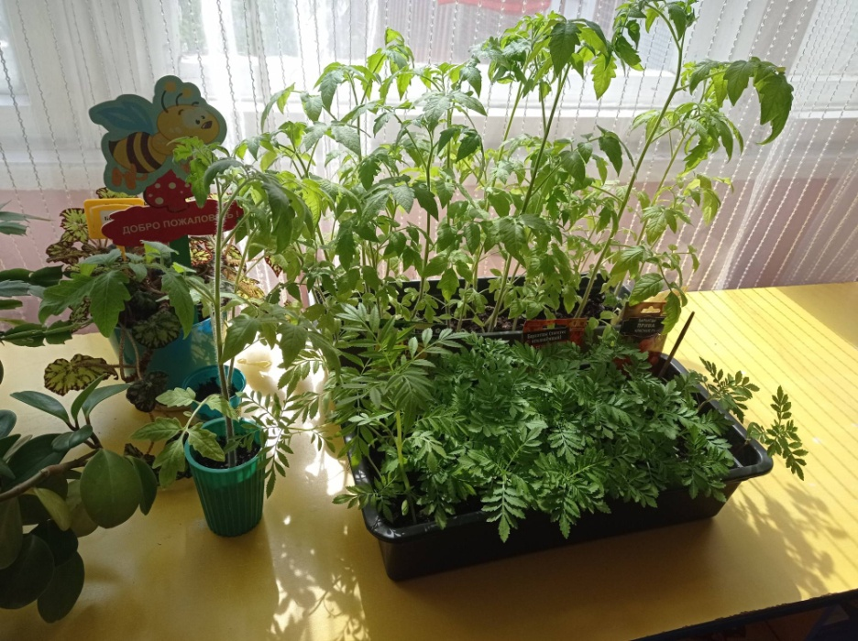
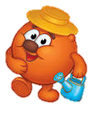
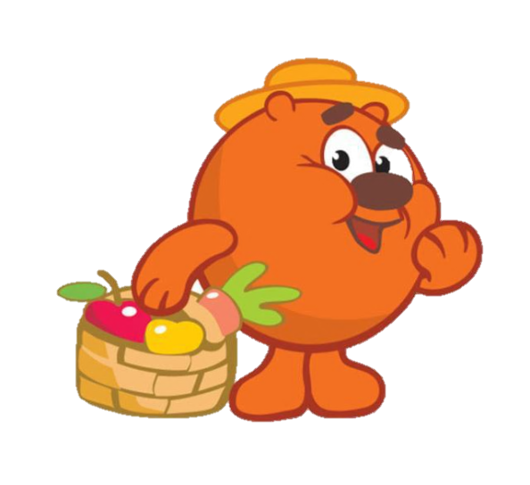
Проект
«Во саду ли, в огороде»
Подготовили:
Шуткина Анастасия Владимировна– воспитатель, Петрушкина Светлана Анатольевна– воспитатель
МБДОУ Д/С № 22 «Улыбка» Старооскольского
городского округа

Slide 2


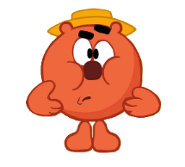
Цель:
создание условий, стимулирующих интерес к опытнической и исследовательской деятельности детей, развитие экологической культуры, воспитание у детей любви к природе, развитие познавательных способностей и формирование трудовых навыков через вовлечение детей в практическую деятельность по выращиванию культурных огородных растений.

Slide 3
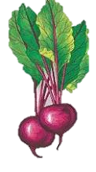
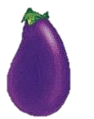
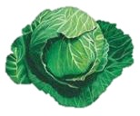
Задачи:
Расширить знания детей о культурных растениях.
Продолжить знакомить детей с особенностями выращивания культурных растений (редиска, лук, чеснок, укроп, морковь, свекла, томаты, капуста, кабачки, перец);
Обобщать представление детей о необходимости света, тепла, влаги почвы для роста растений.
Продолжать формировать умение детей ухаживать за растениями на грядках.
Способствовать развитию творческих способностей у детей; поощрять разнообразие детских работ, вариативность.
Развивать чувство ответственности за благополучное состояние растений (полив, взрыхление, прополка сорняков)
Продолжать развивать наблюдательность – умение замечать изменения в росте растений, связывать их с условиями, в которых они находятся.
Воспитывать уважение к труду, бережное отношение к его результатам.
Развивать познавательные и творческие способности.
Способствовать взаимодействию семьи и детского сада.

Slide 4
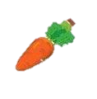
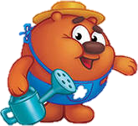
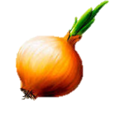
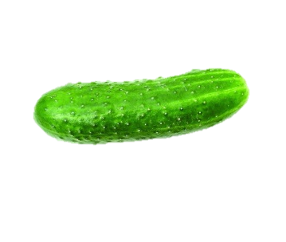
Ожидаемые результаты проекта
Для педагогов:
Повышение теоретического уровня и профессиональности педагогов.
Внедрение инновационных технологий.
Самореализация.

Slide 5
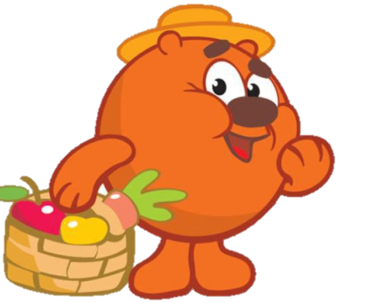
Для воспитанников:
Расширение знаний и представлений у детей о процессе посадки и выращивании растений.
Будут созданы необходимые условия для развития познавательного интереса, коммуникативных навыков у детей в процессе наблюдения за жизнью растений на участке и уходу за ними;
Дети научатся правильно пользоваться орудиями труда по обработке почвы и ухода за растениями;
С помощью опытнической работы дети получат необходимые условия для роста растений.
С помощью исследовательской работы дети должны будут выявить многообразие и разнообразие посевного материала.
У детей будет формироваться бережное отношение к растительному миру.
Формирование у детей уважительного отношения к труду.

Slide 6
Для родителей:
Улучшение работы по взаимодействию с родителями;
Повышение уровня экологического сознания;
Повысится педагогическая компетенция родителей, они будут вовлечены в жизнь детского сада как участники образовательных отношений.

Slide 7
Этапы проекта
1 этап
Организационно – проектировочный:
определение идеи, цели, задач;
планирование, проектирование дизайна огорода;
подбор семян, изучение температурного и светового режима, особенности ухода и агротехники выращивания растений;
создание огорода.

Slide 8
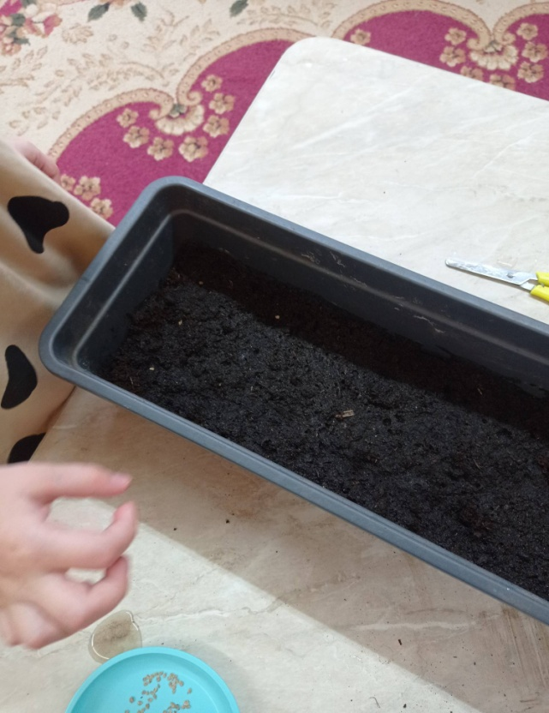
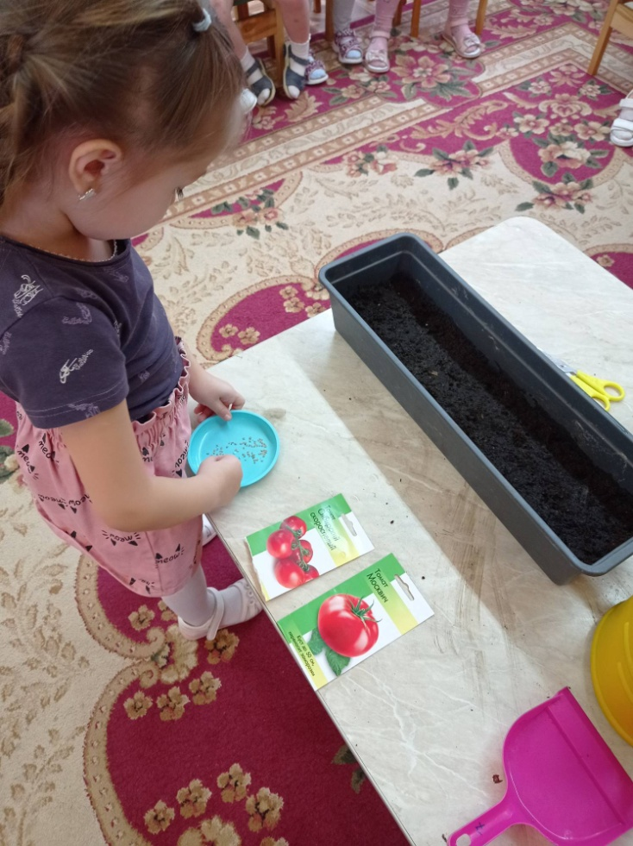
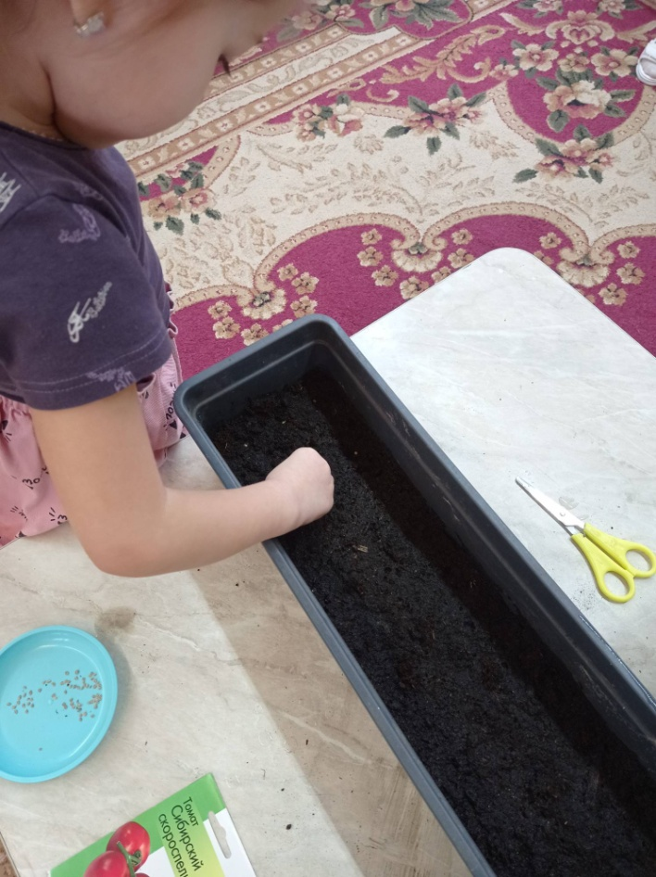
Подбор семян, изучение температурного и светового режима, особенности ухода и агротехники выращивания растений

Slide 9
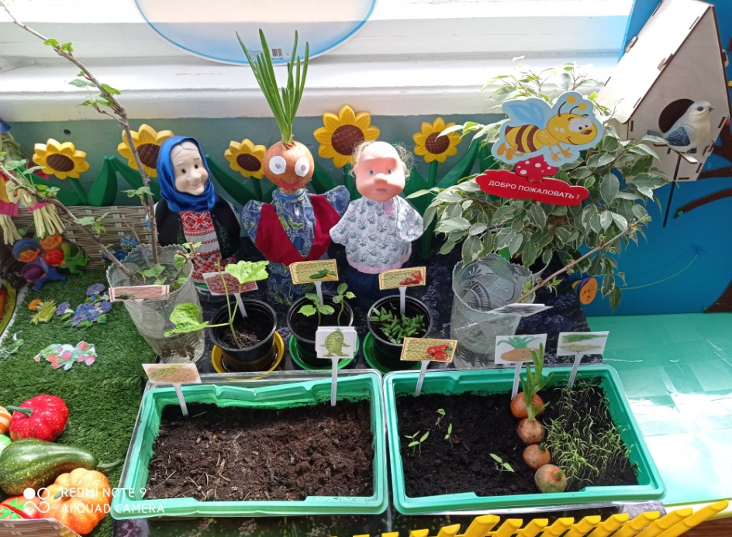
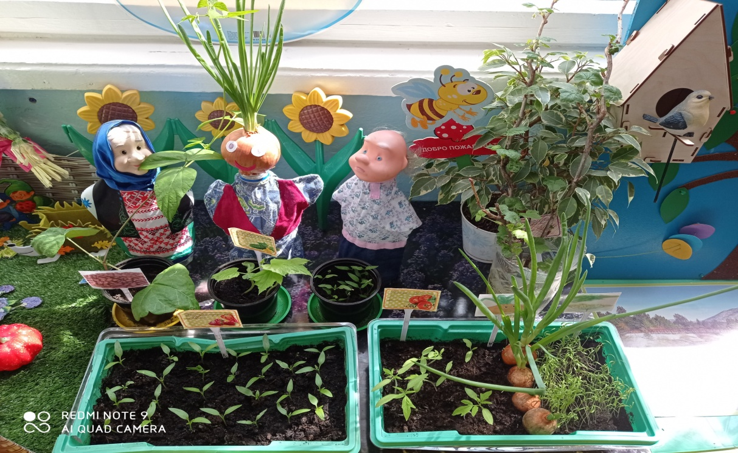

Создание огорода

Slide 10
2 этап
Практический, реализация проекта:
высадка овощных культур, ухаживание за растениями, наблюдение;
проведение с воспитанниками исследовательской деятельности;
сбор фото материалов;
отчет о реализации проекта.

Slide 11
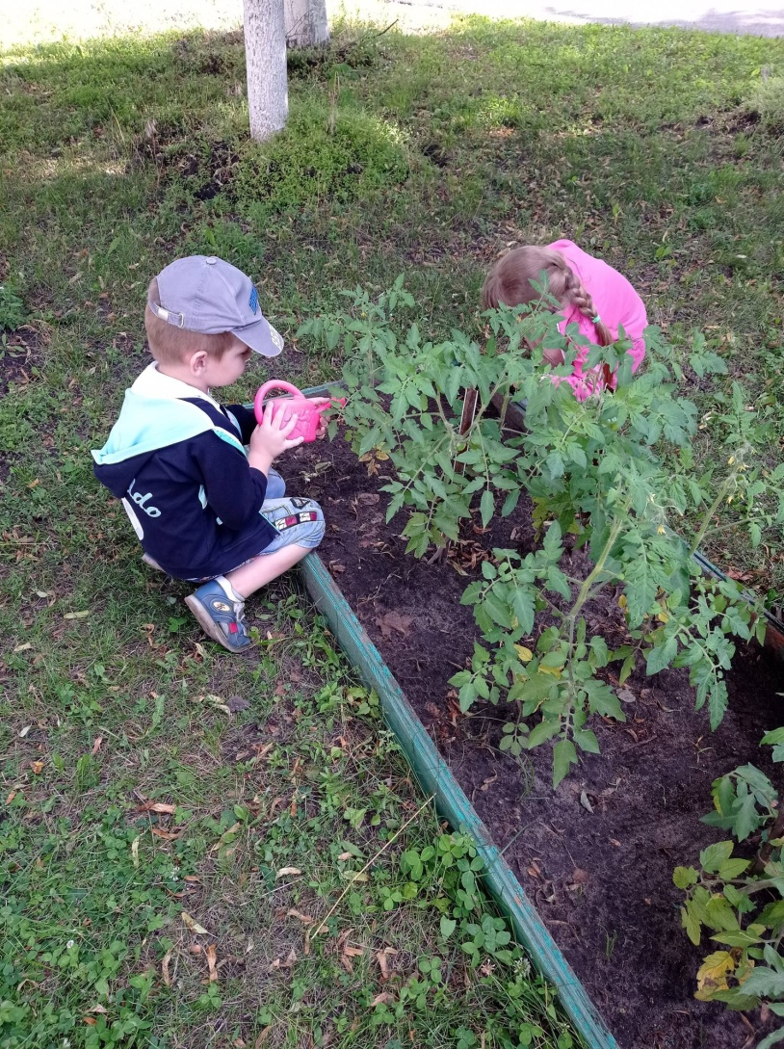
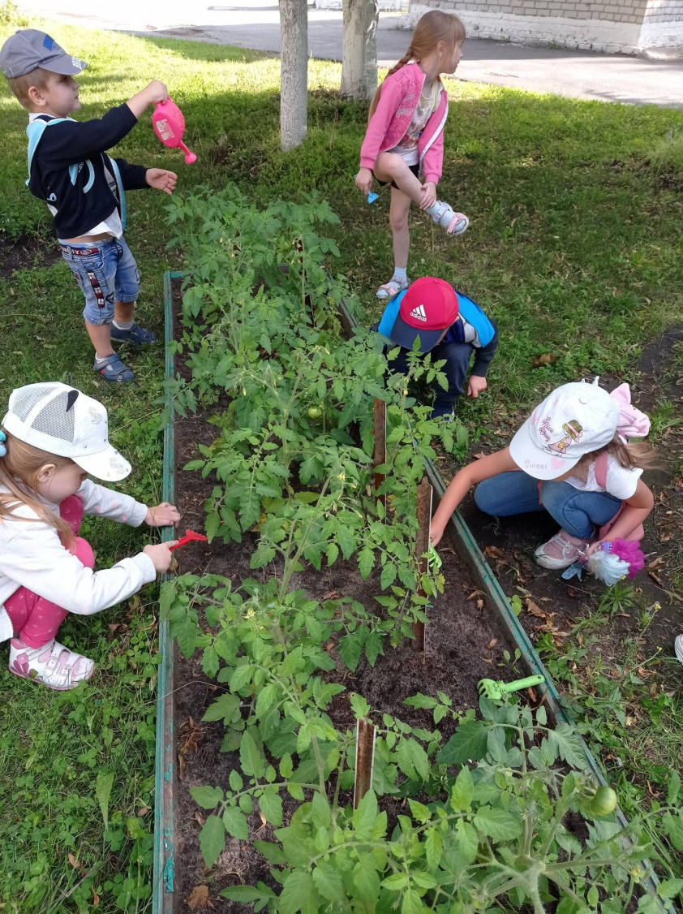
Высадка овощных культур, ухаживание за растениями, наблюдение

Slide 12
3 этап
Заключительный, анализ результативности проекта:
фотовыставка «Посадили огород, посмотрите что растёт»;
выставка детских рисунков «Вырастили своими руками»;
мультимедийная презентация проекта;
урожай с огорода.

Slide 13
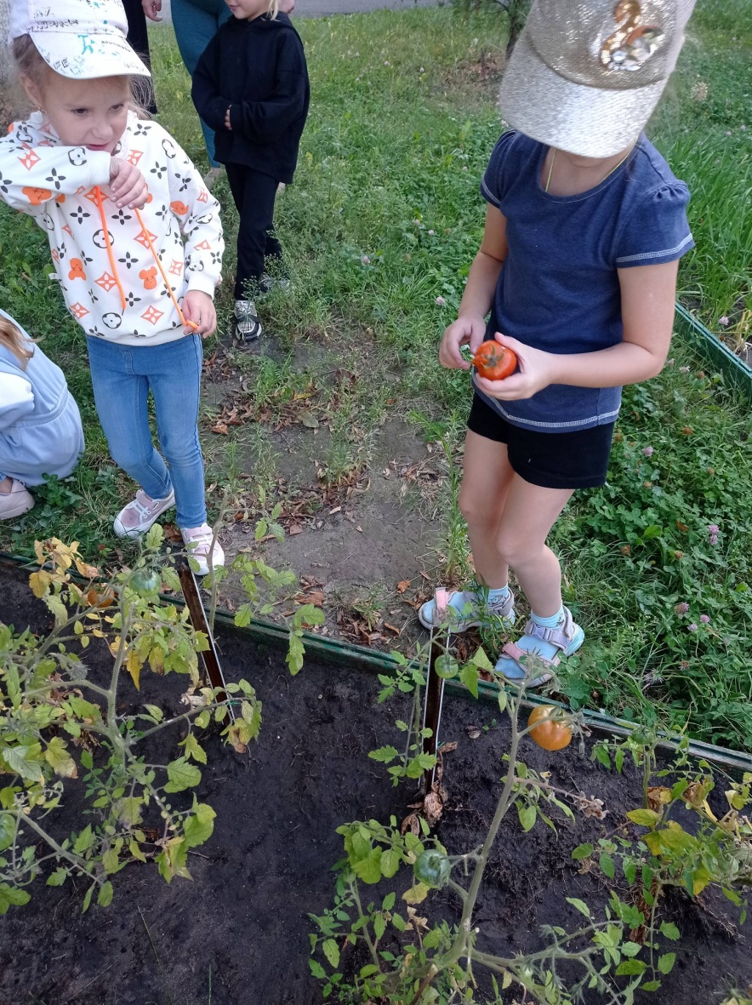
Урожай с огорода

Slide 14
Результаты проекта
На участке дошкольного образования создан огород.
Дети познакомились с культурными огородными растениями.
У детей сформировался интерес к опытнической и исследовательской деятельности по выращиванию культурных огородных растений в открытом грунте.
В результате практической и опытнической деятельности дети получили представления о необходимых условиях для роста растений.

Slide 15

ДО НОВЫХ ВСТРЕЧ, ДРУЗЬЯ!

